Slide 1


Gamtamokslinio ugdymo Bendrųjų ugdymo programų pokyčiai: ugdymo tikslai ir uždaviniai, kompetencijų ugdymas
Projektas „Bendrojo ugdymo mokytojų bendrųjų ir dalykinių kompetencijų tobulinimas“
Projekto kodas 09.4.2-ESFA-V-715-02-0001.
Rima Bačkienė
2022 03 29

Slide 2


Slide 3
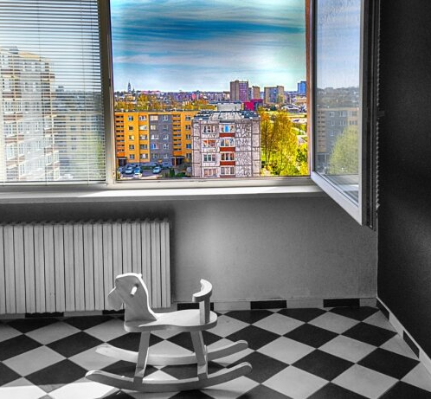

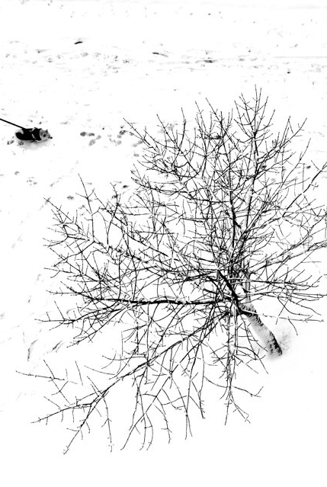
Marija Šileikaitė-Čičirkienė iš serijos „Pro mano langą“

Slide 4
Seminaro tikslas
Padėti išsiaiškinti gamtamokslinio ugdymo kaitos siekius bendrojo ugdymo mokykloje

Slide 5

GAMTOS AKINIAI
GEOGRAFINIAI AKINIAI
KOMPETENCIJŲ AKINIAI

Slide 6
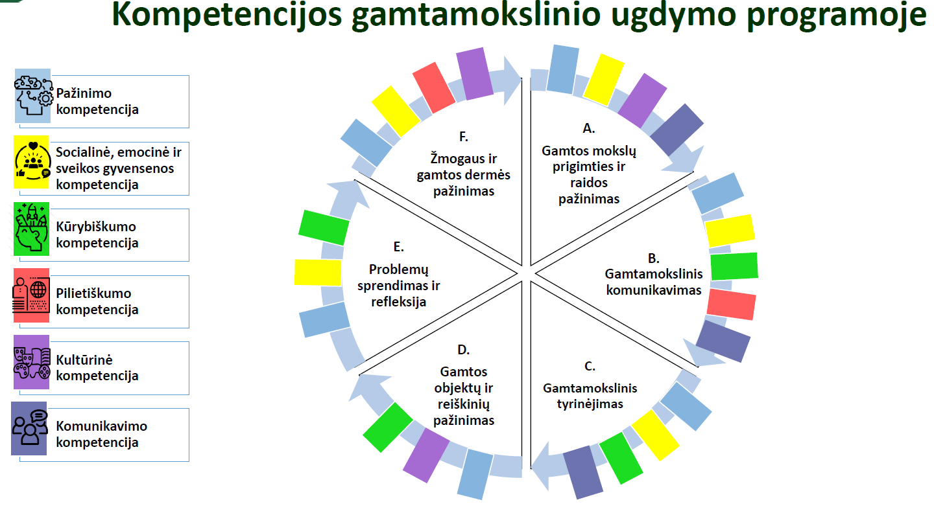
Skaitmeninė
kompetencija

Slide 7
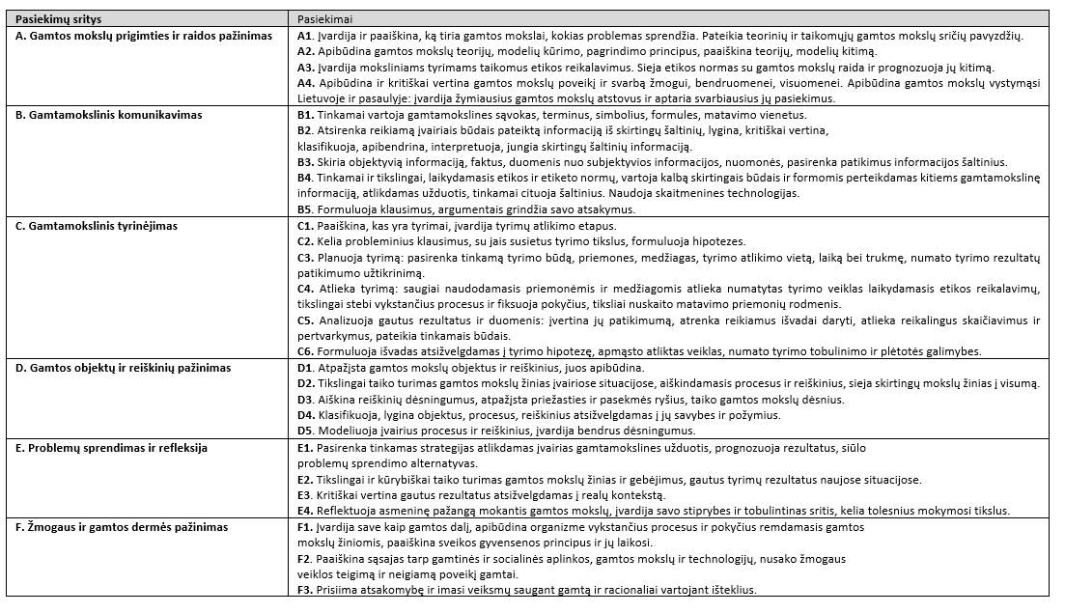

Slide 8
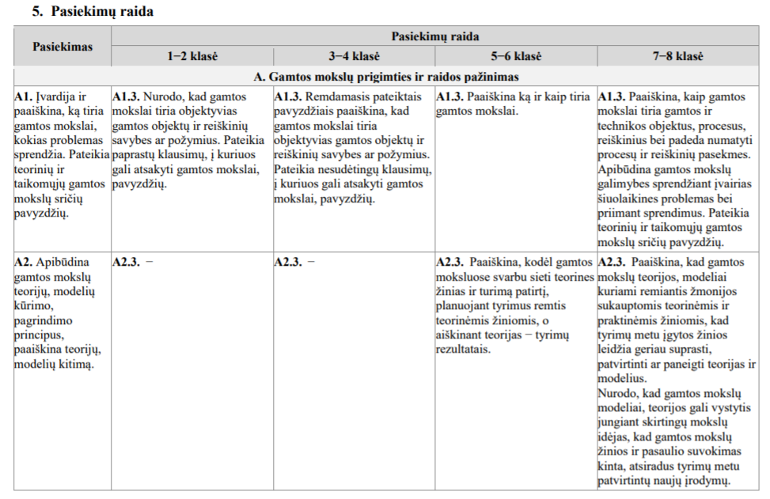

Slide 9
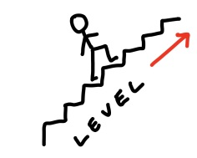
PASIEKIMŲ VERTINIMAS
Mokinių pasiekimai detalizuoti keturiais lygiais:
slenkstinis (I)
patenkinamas (II)
pagrindinis (III)
aukštesnysis (IV)

Slide 10
Jeigu mokinių pasiekimai vertinami pažymiais, jie siejami su pasiekimų lygiais:
slenkstinis (I) lygis – 4
patenkinamas (II) lygis – 5−6
pagrindinis (III) lygis – 7−8
aukštesnysis (IV) lygis – 9−10

Slide 11
Aprašant pasiekimų lygių požymius naudotos šios mokinių pasiekimų augimą rodančios skalės ir sąvokos:
savarankiškumo:
˗ padedamas – užduotis atlieka atsakydamas į nukreipiamuosius klausimus, naudodamasis papildomai
pateikta medžiaga, procesą moderuoja ir jame dalyvauja mokytojas;
˗ vadovaudamasis pateiktais kriterijais;
˗ konsultuodamasis – tikslingai klausdamas ar prašydamas patarimų;
˗ savarankiškai.

Slide 12
sudėtingumo:
˗ paprasčiausiomis vadinamos užduotys, tyrimai, situacijos, atvejai, kuriems išnagrinėti, surasti sprendimą ar atsakymą reikia 1 žingsnio (pvz., ištirpinti medžiagą, išmatuoti sunkio jėgą, rasti tiesiogiai pateiktą informaciją);
˗ paprastomis vadinamos užduotys, tyrimai, situacijos, atvejai, kuriems išnagrinėti, surasti sprendimą ar atsakymą reikia ne mažiau kaip 2 žingsnių (pvz., atskirti dviejų medžiagų mišinį);
˗ nesudėtingomis vadinamos užduotys, tyrimai, situacijos, atvejai, kuriems išnagrinėti, surasti sprendimą ar atsakymą reikia 3 ir daugiau žingsnių (pvz., palyginti augalų auginimo sąlygas, kietųjų medžiagų, skysčių ir dujų savybes, įvardyti organizmų tarpusavio ryšius mitybos tinkle).

Slide 13
konteksto:
˗ artima aplinka;
˗ kasdienė aplinka;
˗ įprastas kontekstas/-ai;
˗ naujas, neįprastas kontekstas/-ai

Slide 14
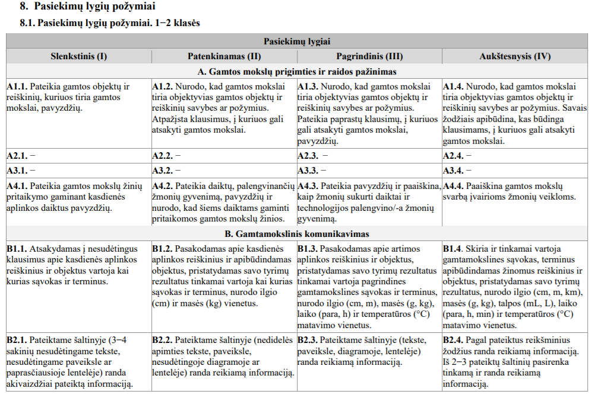

Slide 15
Grupės
1 grupė – 1 klasė
2 grupė – 2 klasė
3 grupė – 3 klasė
4 grupė – 4 klasė

Slide 16
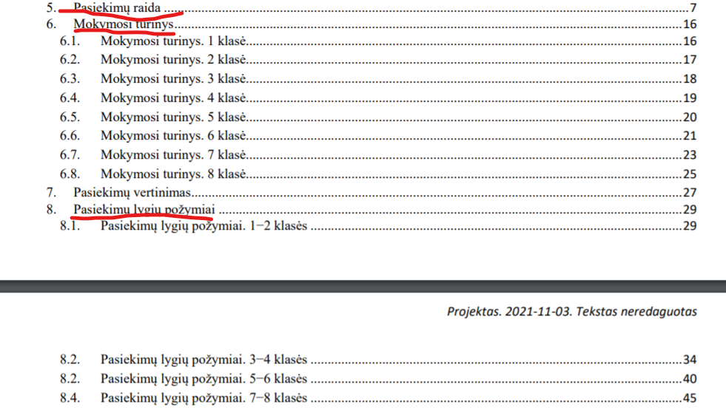

Slide 17

Grupinis darbas
Pasirodymas (vaidybos menas)
Aktyvus mokymasis
Santykių kūrimas
Gebėjimų vystymas
Konfliktų valdymas
Pasitikėjimas

Slide 18
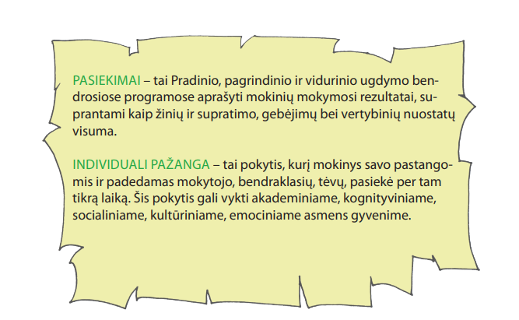
MOKINIŲ PASIEKIMAI

Slide 19
VERTINIMO STRATEGIJOS
Sutarti dėl ugdymosi lūkesčių, tikslų, siekių ir sėkmės kriterijų
Sudaryti sąlygas mokiniams parodyti tai, ką išmoko
Teikti grįžtamąjį ryšį (atsaką, reakciją, atsiliepimą), kuris
skatina mokytis
Skatinti mokinius mokytis vieniems iš kitų
Skatinti mokinius prisiimti atsakomybę už savo mokymąsi

Slide 20
SUTARTI DĖL UGDYMOSI LŪKESČIŲ,
TIKSLŲ, SIEKIŲ IR SĖKMĖS KRITERIJŲ

Slide 21
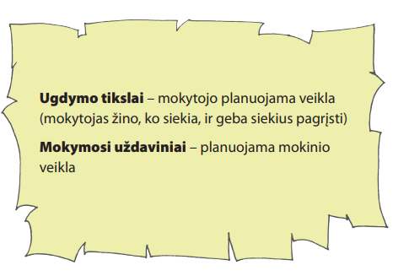

Slide 22
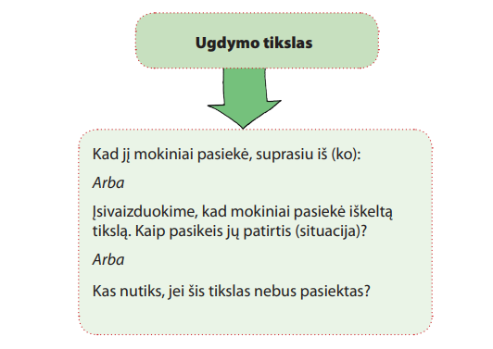

Slide 23
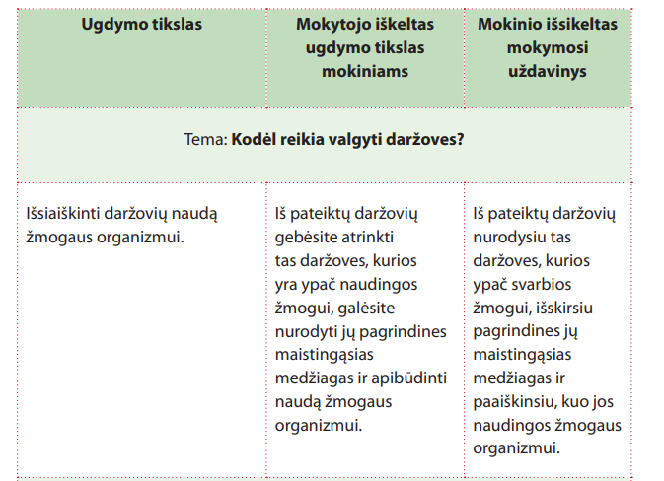

Slide 24
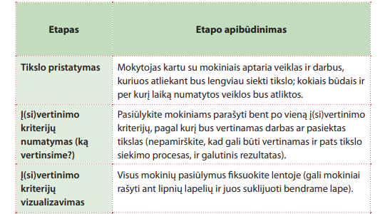
VERTINIMO KRITERIJAI

Slide 25
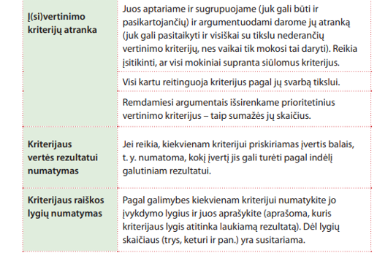

Slide 26
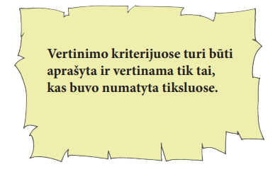

Slide 27
SUDARYTI SĄLYGAS MOKINIAMS PARODYTI TAI, KĄ IŠMOKO

Slide 28
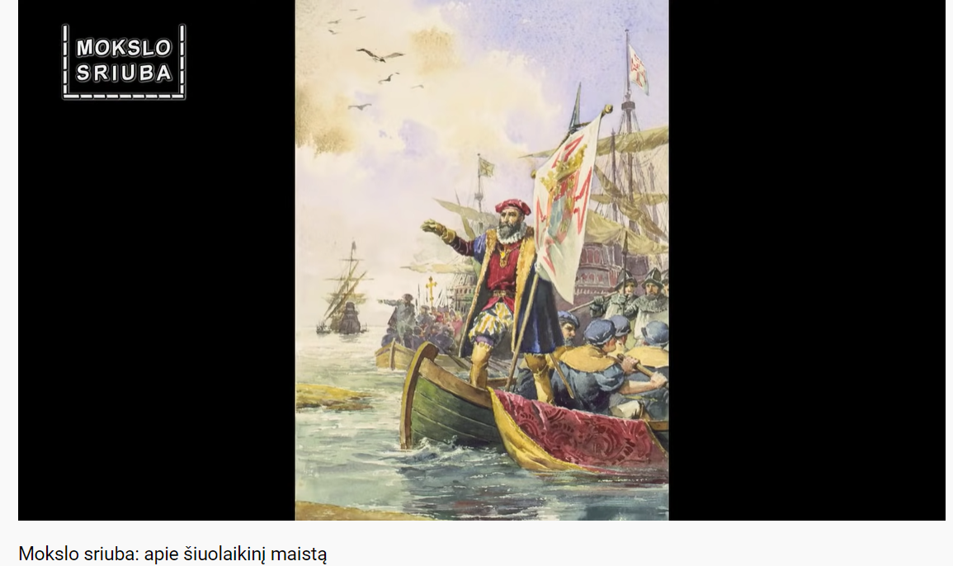
9.40 – 12.40 min.
https://www.youtube.com/watch?v=sDXnyxvS9z4

Slide 29
Pateikite mokiniams intriguojančią žinią (tai gali būti provokuojantis tekstas, problemos pristatymas, aktualijos ir t. t.), skirkite laiko apmąstyti.
Pasiūlykite mokiniams pateikta tema sugalvoti kuo daugiau klausimų.
Užrašykite kiekvieną pateiktą klausimą tiksliai taip, kaip pateikė mokinys.
Pasiūlykite mokiniams visus pateiktus klausimus suskirstyti į dvi grupes: tuos, į
kuriuos galima atsakyti tik taip arba ne ir tuos, kurie reikalingi išsamesnio atsakymo, t. y. ilgiau kalbėti.
Padiskutuokite su mokiniais apie tai, kurie klausimai jiems atrodo vertingesni –
uždarieji ar atvirieji? Paprašykite savo atsakymą pagrįsti.
Pasiūlykite mokiniams patobulinti savo klausimus, t. y. uždaro tipo klausimus
pakeisti atviraisiais klausimais. Užrašykite juos.
Iš viso patobulintų klausimų sąrašo pasiūlykite kiekvienam individualiai išsirinkti po 3 pačius vertingiausius ir 3 mažiausiai vertingus klausimus.
Pasiūlykite pagrįsti savo pasirinkimą: greta pasirinkto klausimo užrašyti argumentus, kodėl būtent juos pasirinko.

Slide 30
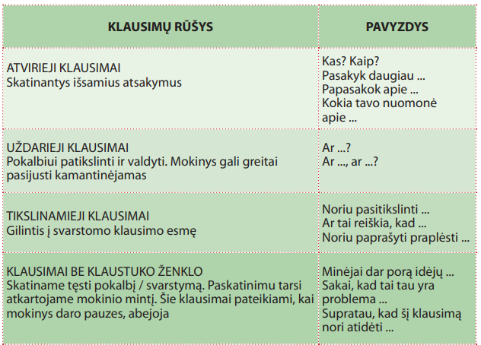
KLAUSIMŲ RŪŠYS

Slide 31
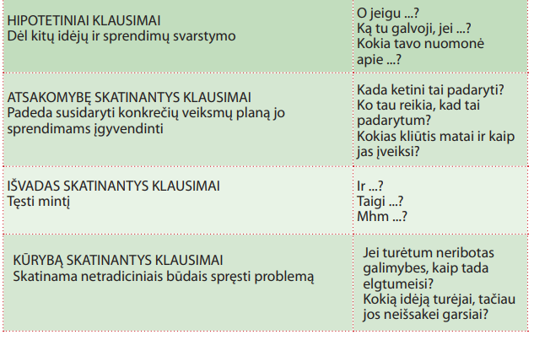

Slide 32
PATARIMAI SUSIJĘ SU KLAUSIMŲ UŽDAVIMU
Neužmiršti, kad mūsų tikslas yra skatinti kito mintis, todėl vengti:
Teisintis dėl pateikto klausimo
Argumentuoti, kodėl pateikėte būtent tokį klausimą.
Patiems atsakyti į savo pateiktą klausimą.
Pateikti kitą klausimą.
Parodyti, kad jus pauzė erzina.

Slide 33
Jei pauzė ilgoka, ką daryti? Jei pauzė užsitęsė, galima padėti mokiniui:
Ar mano klausimas buvo neaiškus, ar gal tau reikia laiko pagalvoti?
Matau, kad tau reikia pagalvoti, lauksiu atsakymo tiek, kiek reikės.
Neskubėk atsakyti, kai būsi pasirengęs, pratęsime pokalbį.
Matau, kad mano klausimas buvo painus, paklausiu kitaip.

Slide 34
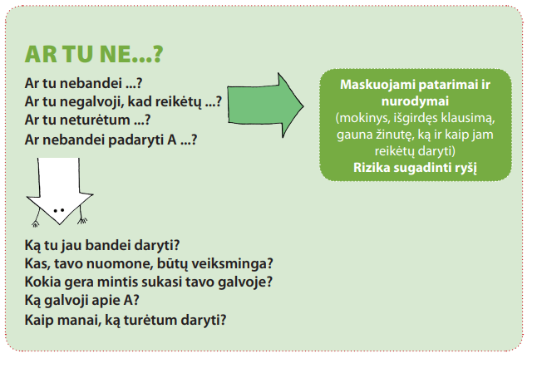
KLAUSIMŲ FORMULAVIMO KLAIDOS

Slide 35
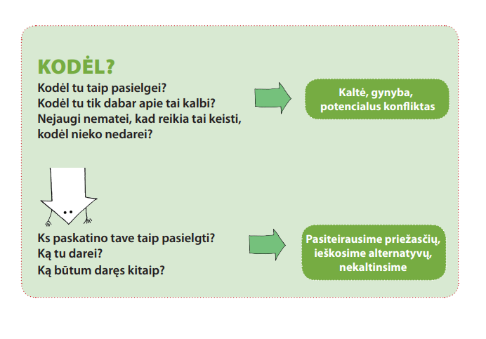

Slide 36
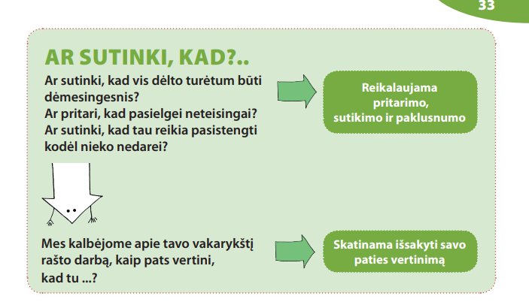

Slide 37
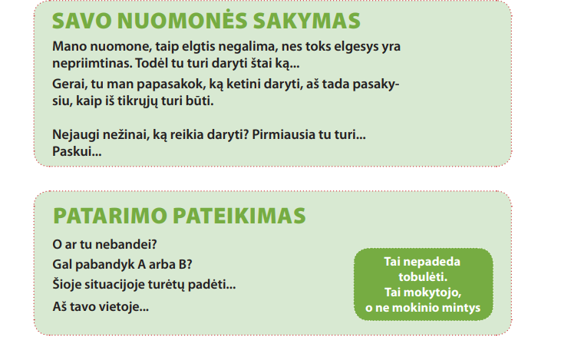

Slide 38
TEIKTI GRĮŽTAMĄJĮ RYŠĮ (ATSAKĄ, REAKCIJĄ, ATSILIEPIMĄ), KURIS SKATINA TOLESNĮ MOKYMĄSI

Slide 39
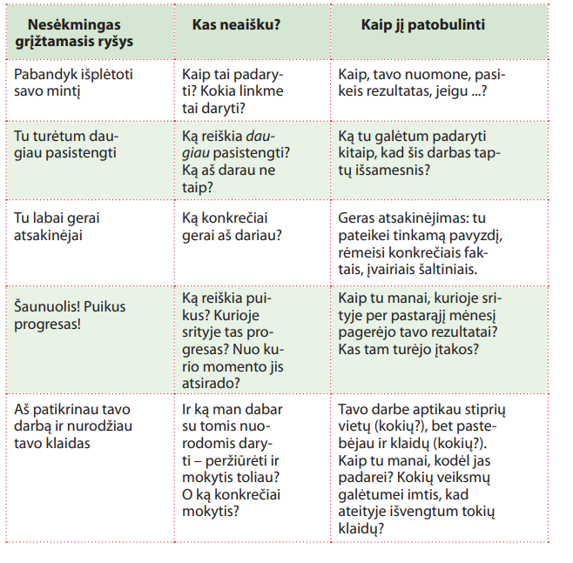
KAIP TINKAMAI TEIKTI GRĮŠTAMĄJĮ RYŠĮ?

Slide 40
Šaltiniai:
https://justsomething.co/before-and-after-world/
Bendrųjų programų atnaujinimo gairės, 2019
Geros mokyklos koncepcija, 2015
https://www.counselling-directory.org.uk/memberarticles/i-dont-know-who-i-am-anymore-losing-my-identity
http://mindurmarathi.com/how-to-say-in-marathi/nice-to-meet-you-in-marathi/
https://www.miestai.net/forumas/forum/kitos-diskusijos/visuomen%C4%97-ir-%C5%ABkis/14193-lietuvos-etnografiniai-regionai/page7
https://www.mokykla2030.lt/wp-content/uploads/2021/05/Kompetenciju-raiskos-gamtamokslinio-ugdymo-pasiekimu-ir-mokymosi-turinio-sasajos.pdf
https://www.emokykla.lt/upload/EMOKYKLA/BP/2021-11-03/Rekomendacijos/Pradinio%20ugdymo%20bendr%C5%B3j%C5%B3%20program%C5%B3%20%C4%AFgyvendinimo%20rekomendacijos.pdf
https://e-seimas.lrs.lt/portal/legalAct/lt/TAD/481fb7d0a82611e59010bea026bdb259/ejTyNDsnvQ
http://www.nmva.smm.lt/wp-content/uploads/2015/08/GM_koncepcija_11-121-V.V..pdf
file:///C:/Users/rimab/Desktop/MOKYMAIBP/MOKYMAI%202022/SAUSIS/DOKUMENTAI%20I-II%20SEMINARUI/NAUJAGamtamokslinio%20ugdymo%20BP%20projektas_2021-11-03.pdf
https://www.clarus.com/blog/group-work-or-lectures-which-teaching-method-is-best-for-students/

Slide 41
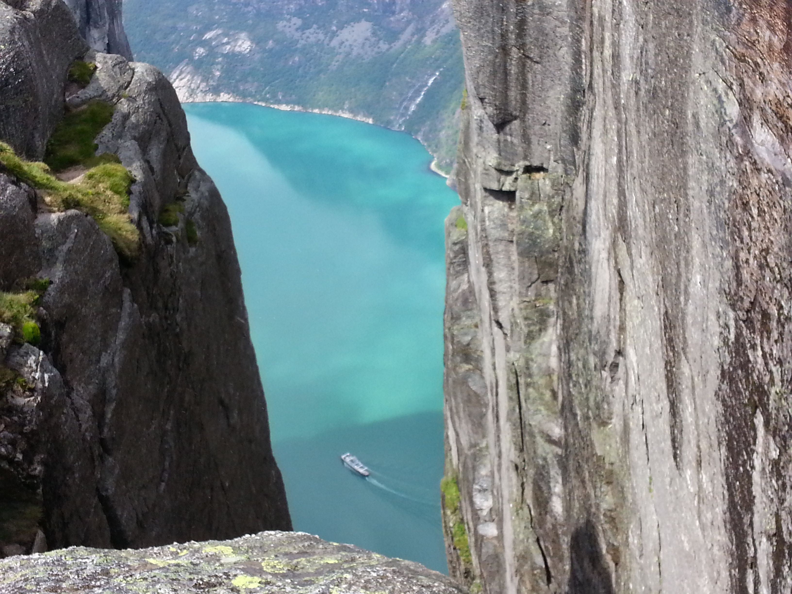
Šaltiniai:
Dėkoju už dėmesį ☺

Slide 42


Slide 43
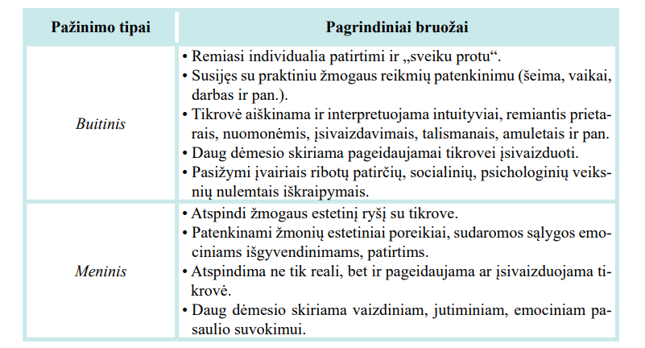
PAŽINIMO TIPAI (1)

Slide 44
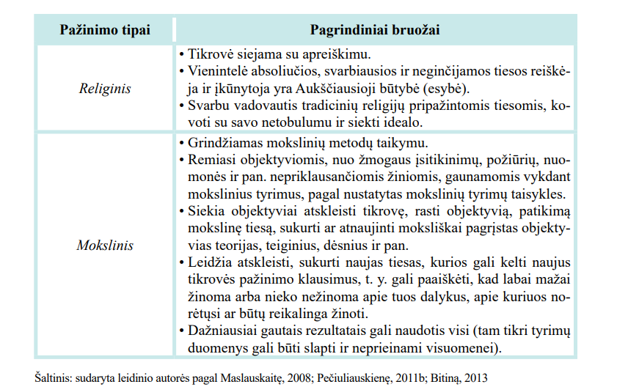
PAŽINIMO TIPAI (2)

Slide 45
Mokslinių tyrimų rūšys
Kiekybinis
Kokybinis

